Slide 1





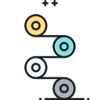


사각지대 위험인식 프로그램 HEAD-UP
종합설계프로젝트
1차 보고서
과제명 : 사각지대 위험인식 프로그램
팀번호 : 4조
멘토기업명 : SKT
Capstone Design Project
1st Report
Assignment Name : Danger Detection in Blind Spot
Team Number : 4th
Mentor Company: SKT

Slide 2
사각지대 위험인식 프로그램 HEAD-UP
목차
팀 구성원
프로젝트 평가
프로젝트 선택
프로젝트 필요성
개발 동향
과제 추진 일정
온라인 진행 툴

Slide 3
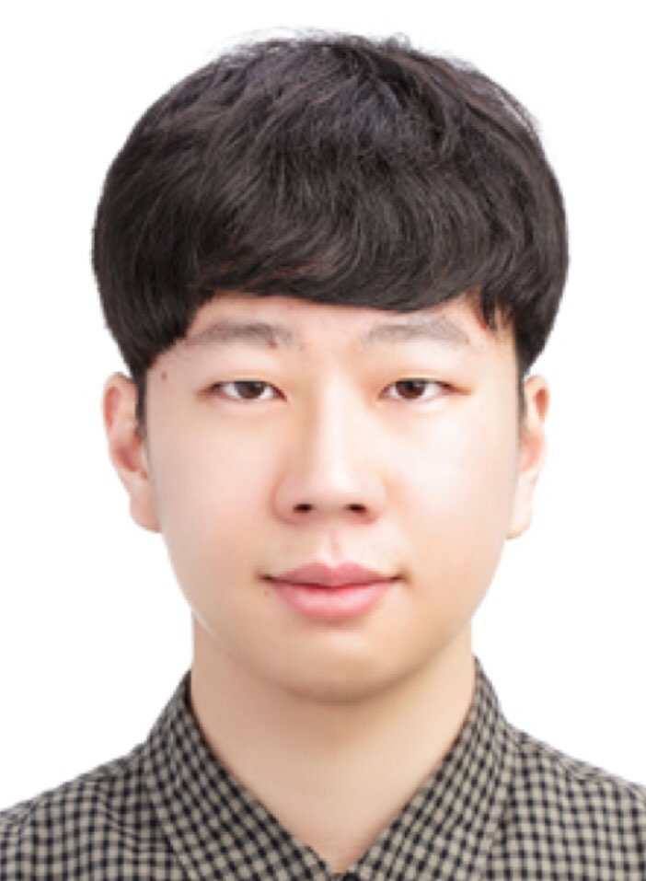
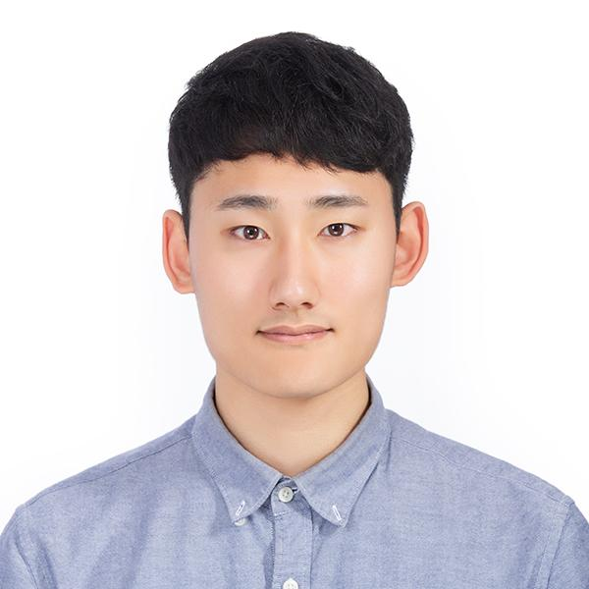
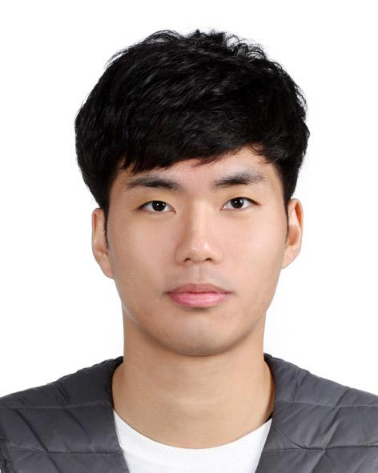
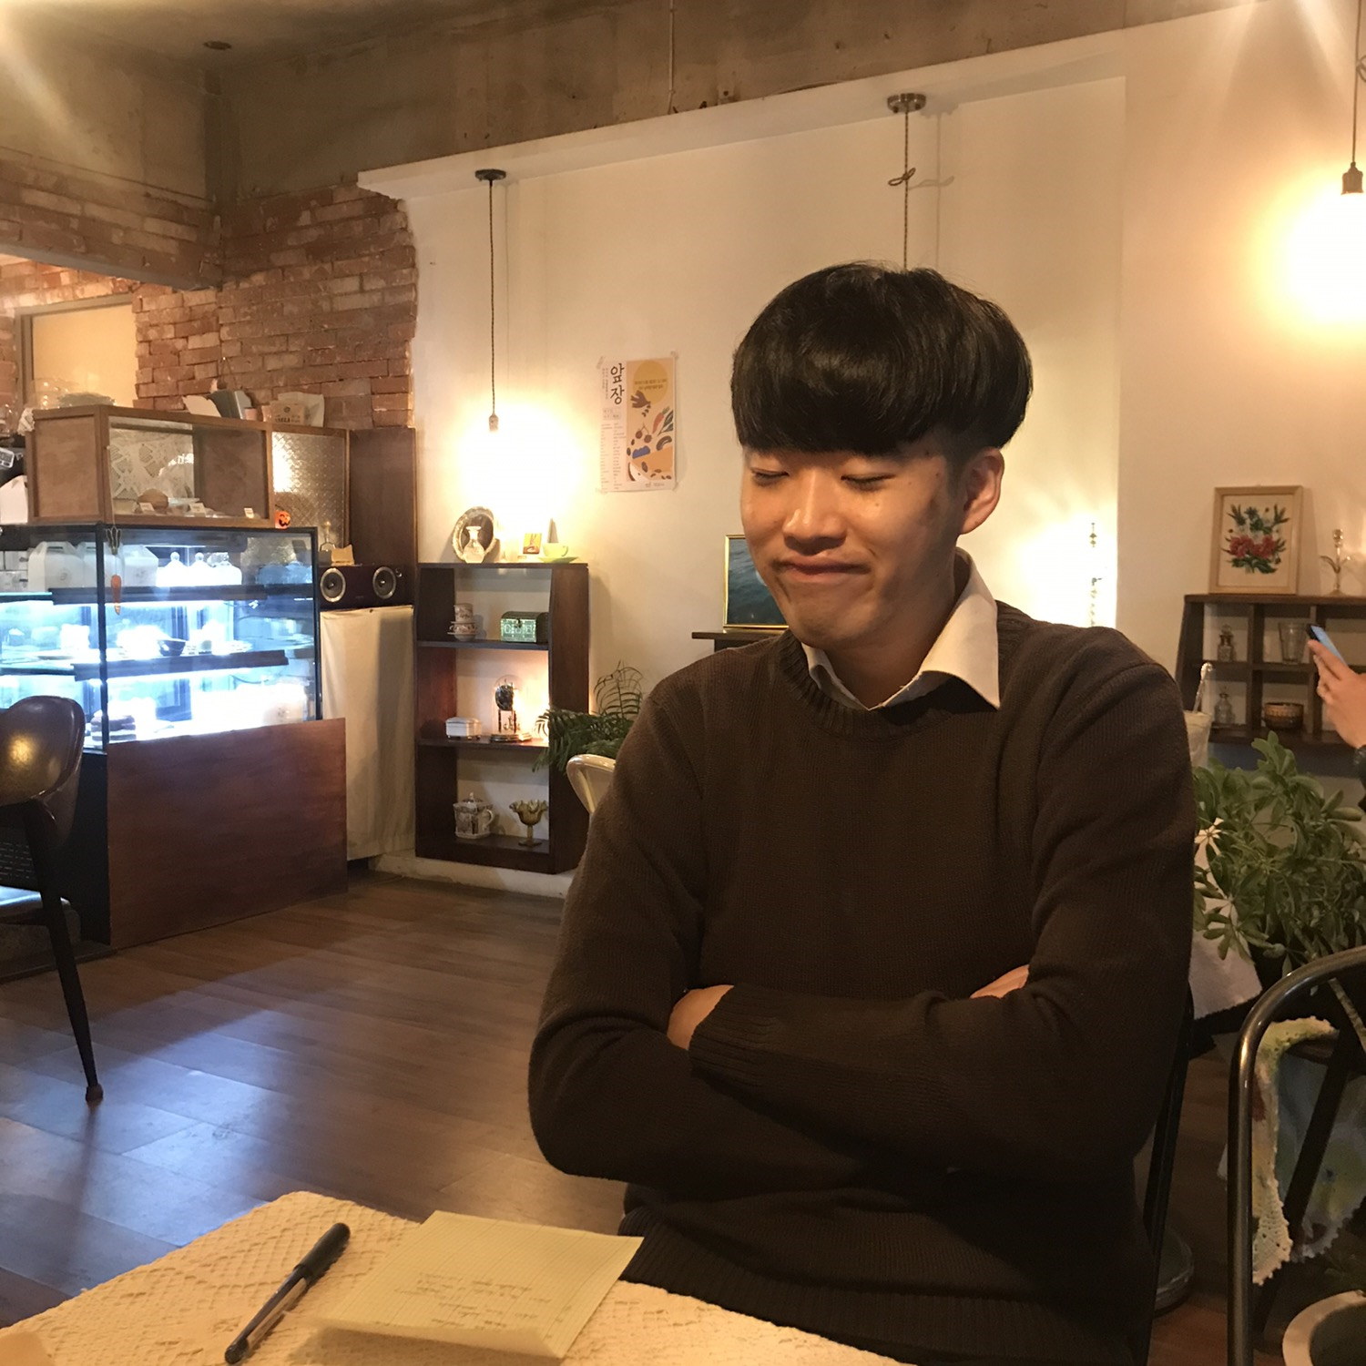
팀 구성원
사각지대 위험인식 프로그램 HEAD-UP
김준영
김형진
아이디어 회의 및 멘토링 회의 내용 문서화
주차별 추진 업무 체크
박주홍
심재욱
소프트웨어 공유 최신화, 하드웨어 관리
학습 기술 정보 공유 최신화

Slide 4
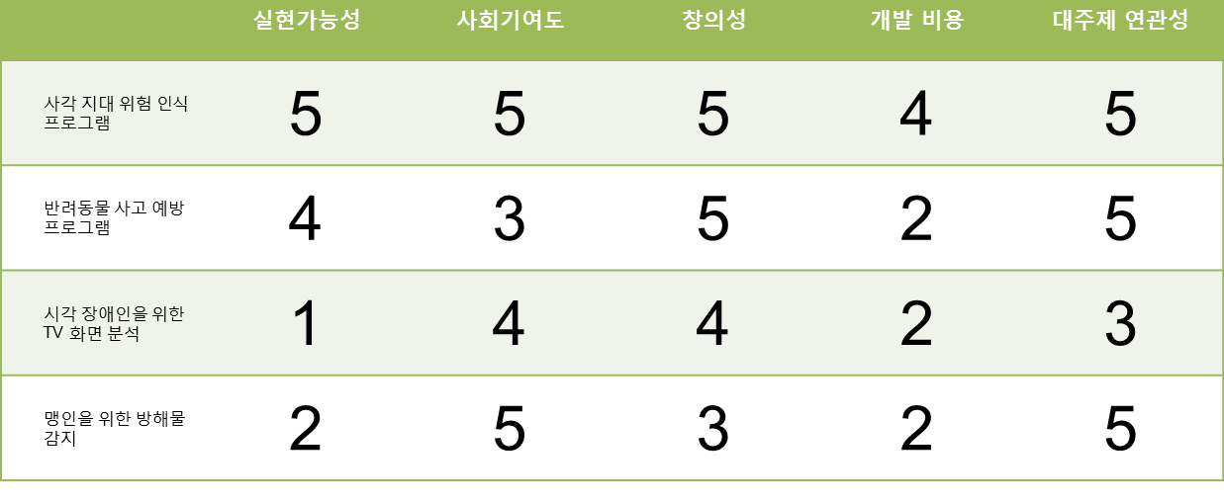
프로젝트 평가
사각지대 위험인식 프로그램 HEAD-UP
주제 브레인 스토밍 (대주제 : 영상 처리 및 A.I)

Slide 5
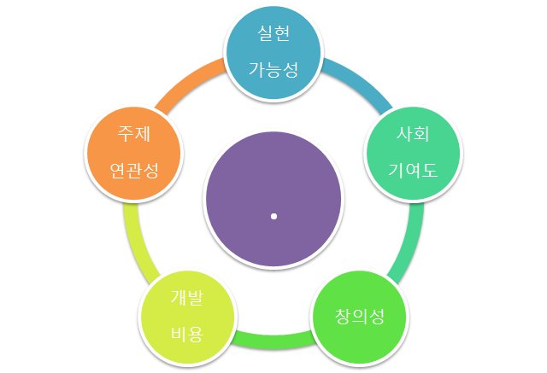

프로젝트 선택
사각지대 위험인식 프로그램 HEAD-UP

Slide 6









프로젝트 필요성
사각지대 위험인식 프로그램 HEAD-UP

Slide 7
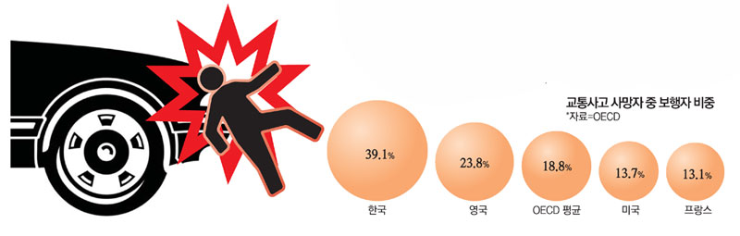
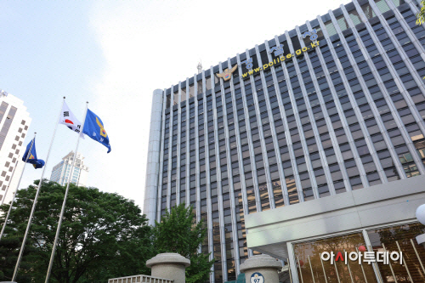
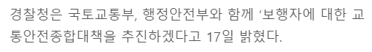
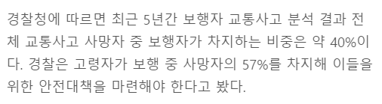

프로젝트 필요성
사각지대 위험인식 프로그램 HEAD-UP
보행자를 위한 교통안전 대책 부족
출처 : http://www.asiatoday.co.kr/view.php?key=20200217010009733

Slide 8
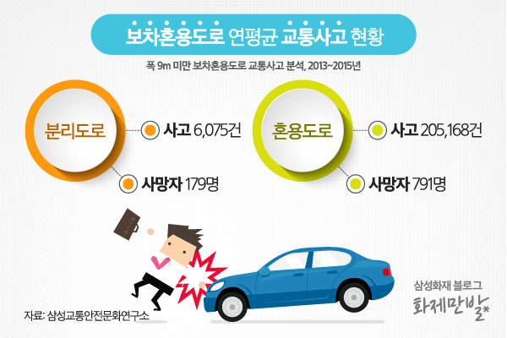
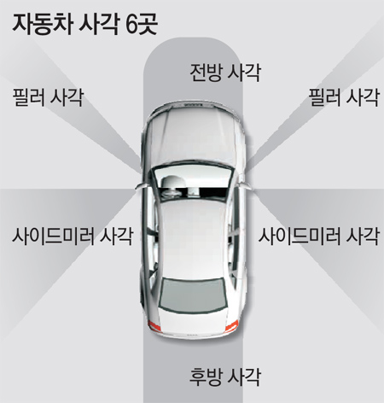
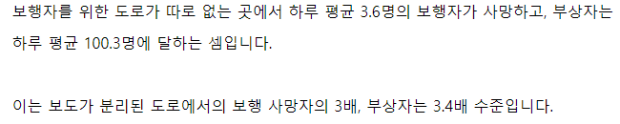
프로젝트 필요성
사각지대 위험인식 프로그램 HEAD-UP
자동차 사각지대로 인한 위험 및 골목길의 위험성
출처 : http://www.donga.com/news/article/all/20160408/77466058/1

Slide 9
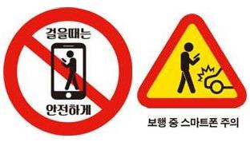
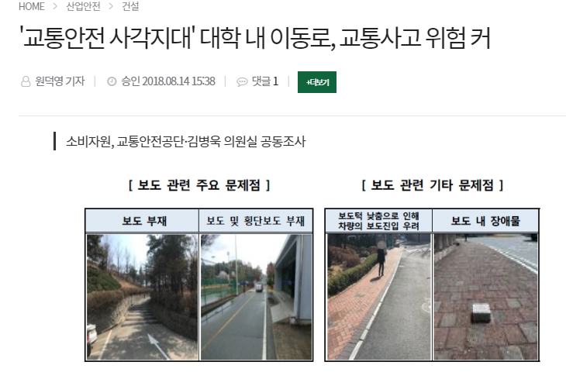
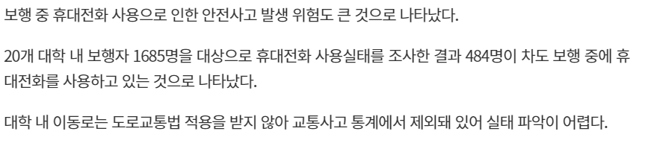
프로젝트 필요성
사각지대 위험인식 프로그램 HEAD-UP
대학 내 교통사고 위험 및 스마트폰으로 인한 사고 위험
출처 : http://www.asiatoday.co.kr/view.php?key=20200217010009733

Slide 10
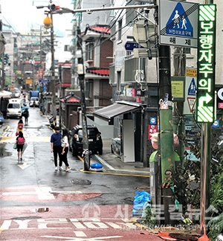
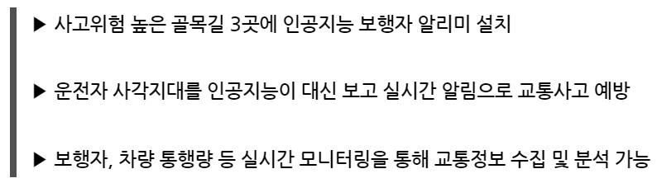

개발 동향
사각지대 위험인식 프로그램 HEAD-UP
서울시 금천구, “인공지능 스마트 안전 골목길” 조성 사업
출처 : http://www.slnews.co.kr/news/articleView.html?idxno=22297

Slide 11
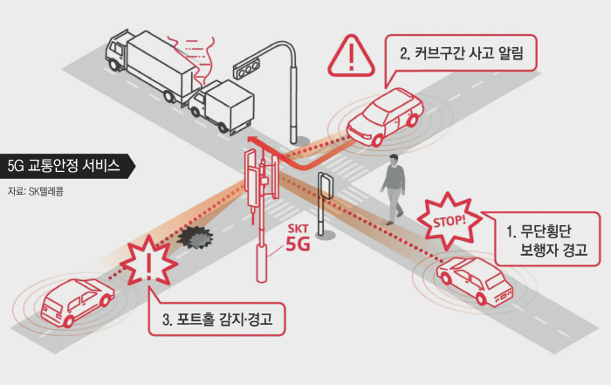
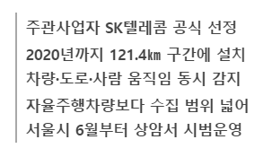
개발 동향
사각지대 위험인식 프로그램 HEAD-UP
SKT, 서울 5G 도로망, ‘스마트 운전’ 6월부터 시범운영 예정
출처 : http://biz.khan.co.kr/khan_art_view.html?artid=201901172055005&code=920501

Slide 12
주별 과제 추진 일정 – 전반기
사각지대 위험인식 프로그램 HEAD-UP
1 | 팀 구성 및 프로젝트 주제 브레인 스토밍
2 | 프로젝트 주제 관련 멘토 상담 및 실현 가능성 탐구
3 | 프로그램 구성 분석, 프로젝트 진행 예산 작성 및 재료 주문
4 | 프로젝트 수행 계획서 작성 및 중간 발표 준비
5 | 재료 수령 확인 및 프로그램 개발 기반 마련
6 7 8 | 프로그램 제작

Slide 13
주별 과제 추진 일정 – 후반기
사각지대 위험인식 프로그램 HEAD-UP
9 | 논문 준비
10 | 논문 작성
11 12 13 | 프로그램 최적화
14 | 결과 보고서 작성
15 | 최종 발표 준비

Slide 14

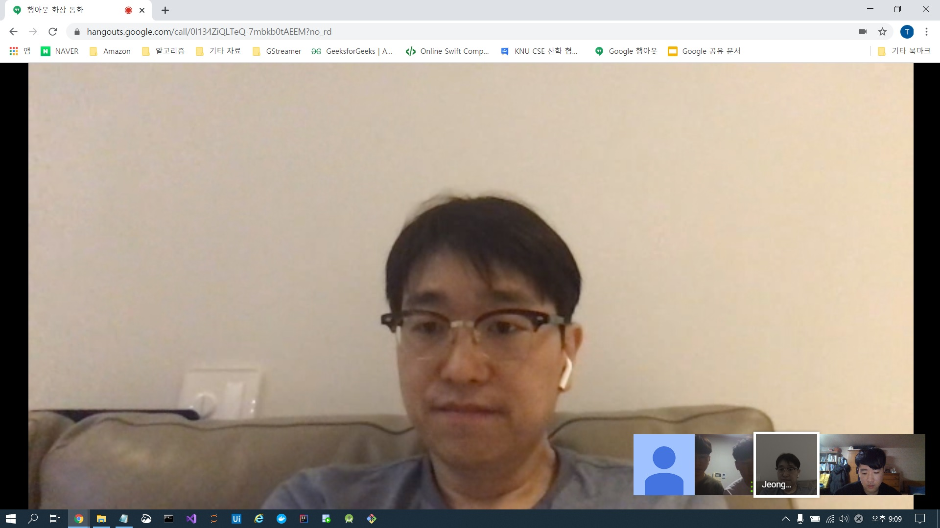

온라인 회의 상황 – Google Hangout
사각지대 위험인식 프로그램 HEAD-UP
03 / 18 20시 화상 회의
03 / 19 20시 화상 회의
정기 회의
멘토님과의 정기 화상 회의
매주 수요일 20시
비정기 회의
조원간의 아이디어 회의 등
필요할 때 시간을 맞추어 진행

Slide 15

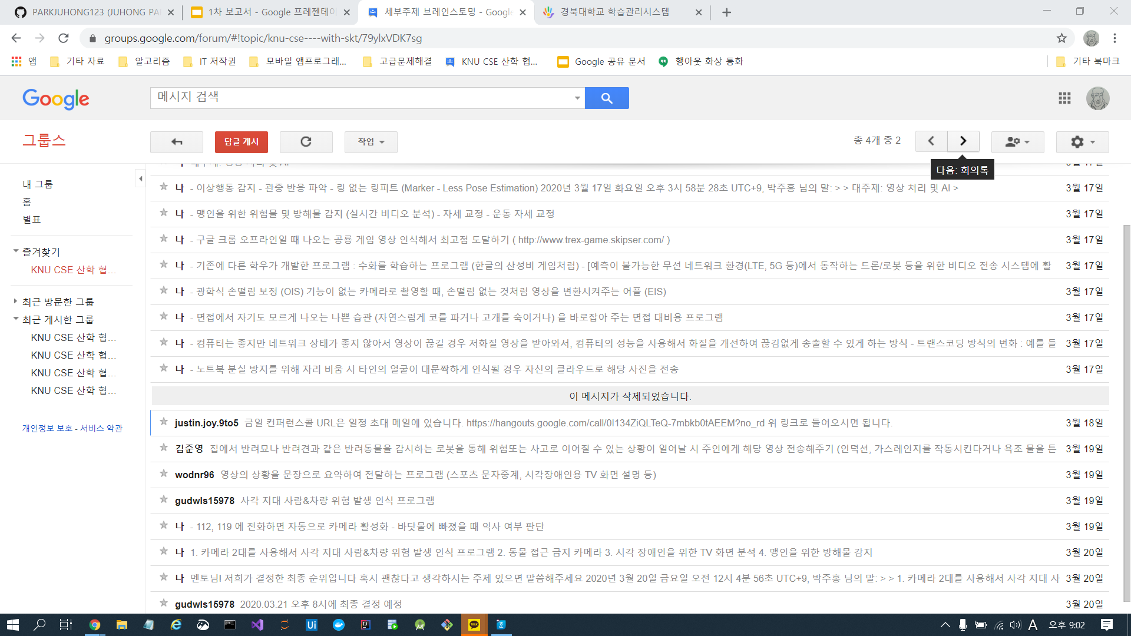
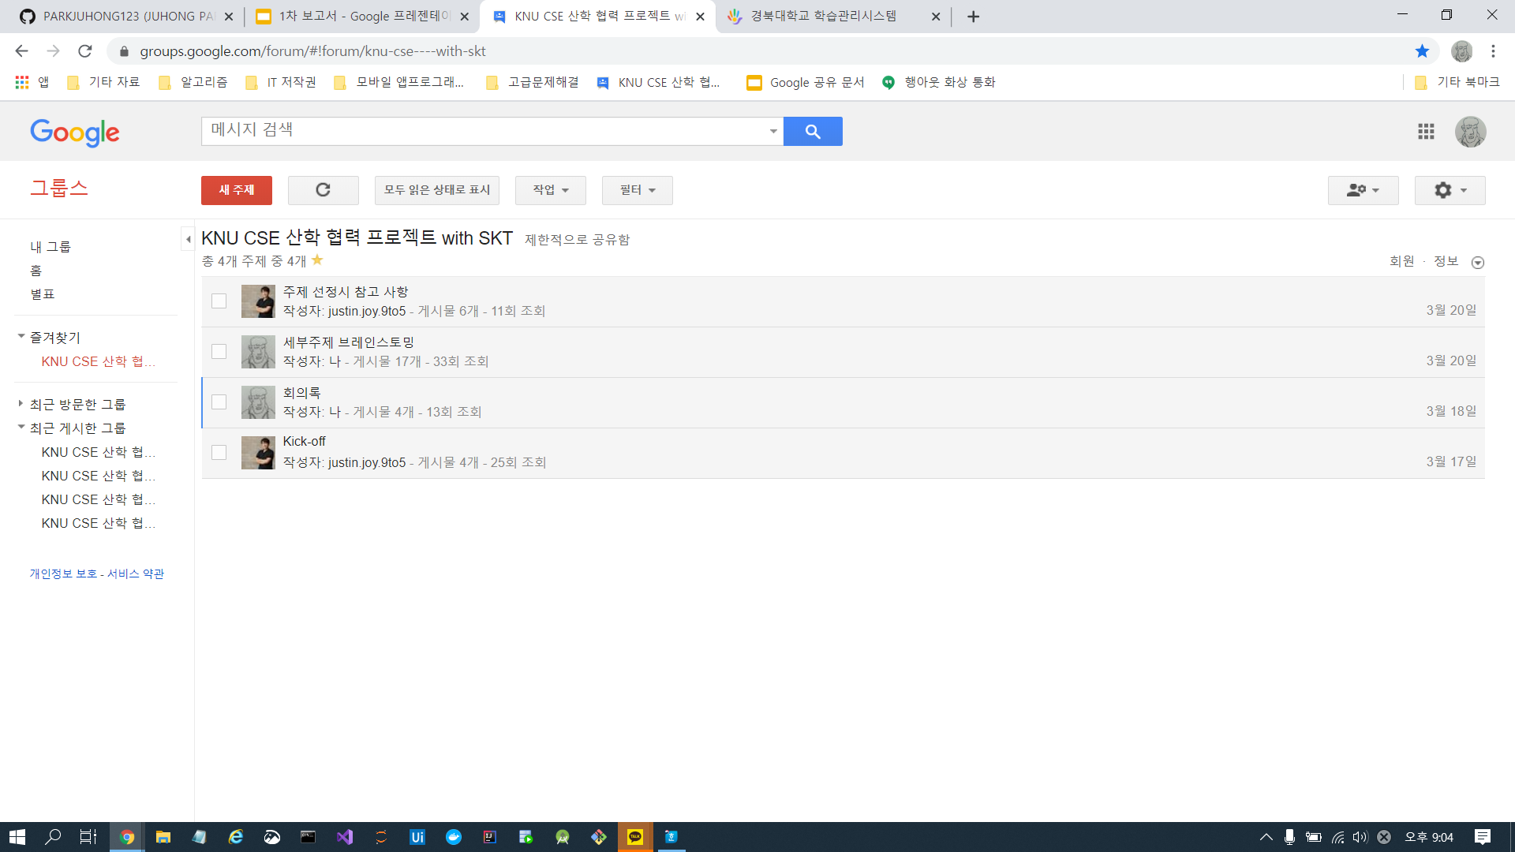
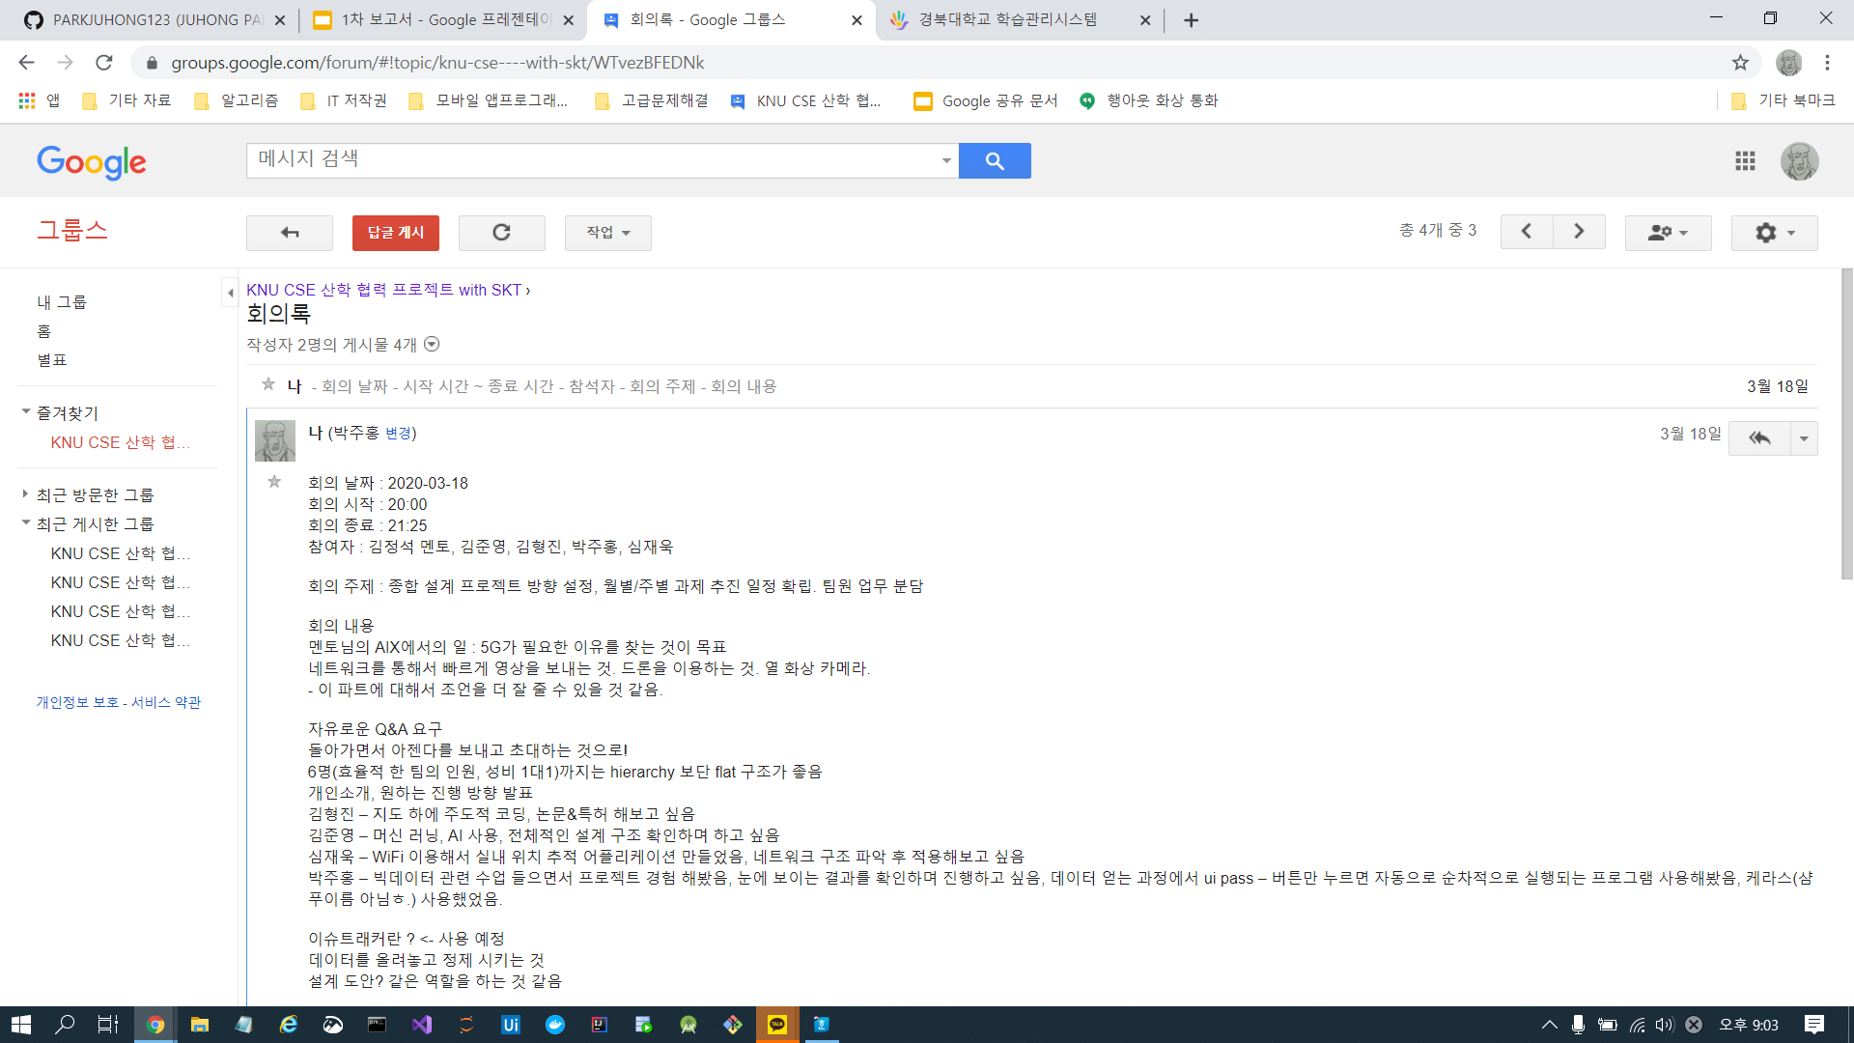
온라인 회의 상황 – Google Groups
사각지대 위험인식 프로그램 HEAD-UP
Google Groups
자료 보관
각종 문서, 회의 내용, 일정 등
필요한 대부분의 사항 업로드 및 관리

Slide 16

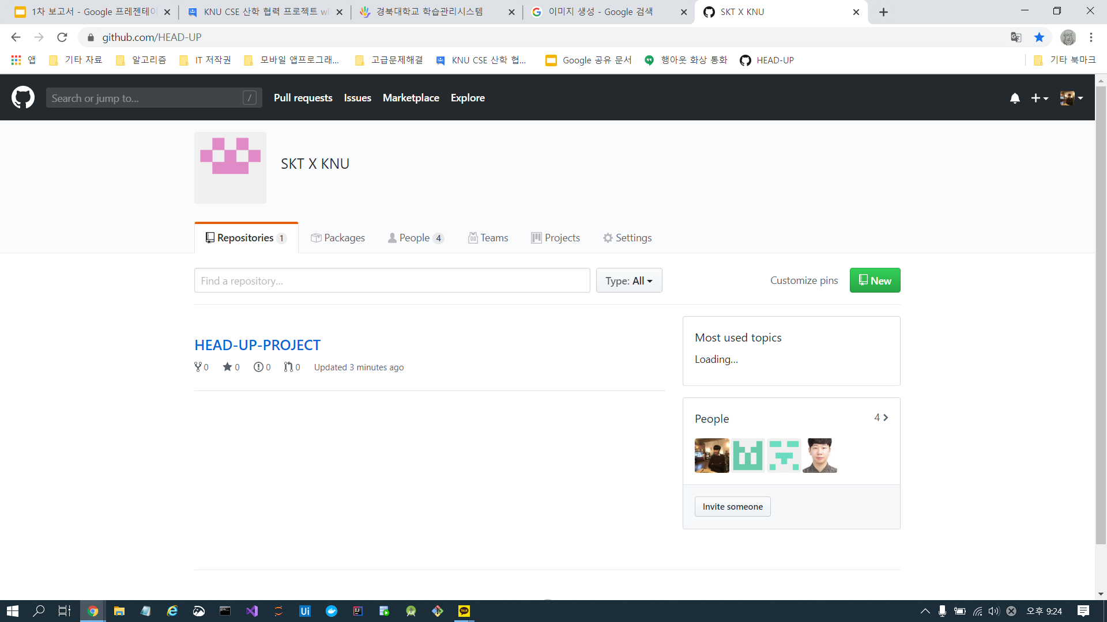
온라인 회의 상황 – Github
사각지대 위험인식 프로그램 HEAD-UP
Github
Organization 활용
코드 관리
Troubleshooting 및 Issue Tracker 사용

Slide 17
사각지대 위험인식 프로그램 HEAD-UP
Thank you.
QnA

